Slide 1
Jupyter Notebook 简介及深度学习实例

Slide 2
1. Jupyter Notebook简介
Notebook Kernel是什么：
可以理解是独立的代码执行环境，在ModelArts Notebook中，提供了多种Kernel类型，如TensorFlow1.13.1、PyTorch1.0等。该环境中包含已经预装并调试好的AI引擎以及依赖。
当选择对应kernel打开Notebook，在Notebook后端会对应启动一个Ipython的进程作为运行环境，用于执行用户在页面中的代码、命令输入。
每个Kernel类型中包含一个独立的Conda运行环境，以确保AI引擎相互之间是独立的，举例来说，在Tensorflow类型Kernel中更新了Keras库，不会影响到MindSpore的Kernel中。
Notebook kernel和常规的交互式Python解释器有什么区别：
Notebook Kernel是一个IPython运行环境，可以理解是增强版本的Python Shell，直观来说相比Python解释器，可以执行Shell脚本，更多的可视化工具集成、Magic Command等等

Slide 3
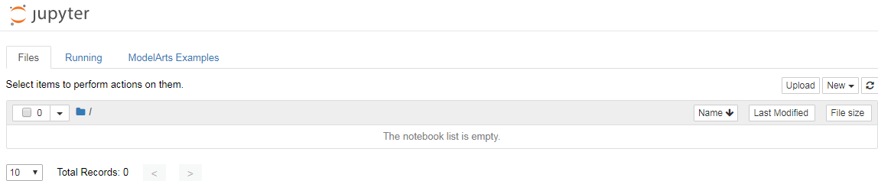
Jupyter Notebook常用操作：
打开Jupyter Notebook：
在Notebook列表中，选择需要打开的Notebook，单击“操作”列中的“打开”，进入“Jupyter Notebook”开发页面。
在“Jupyter Notebook”页面中，有“Files”、“Running”、“ModelArts Examples”3个页签。

Slide 4
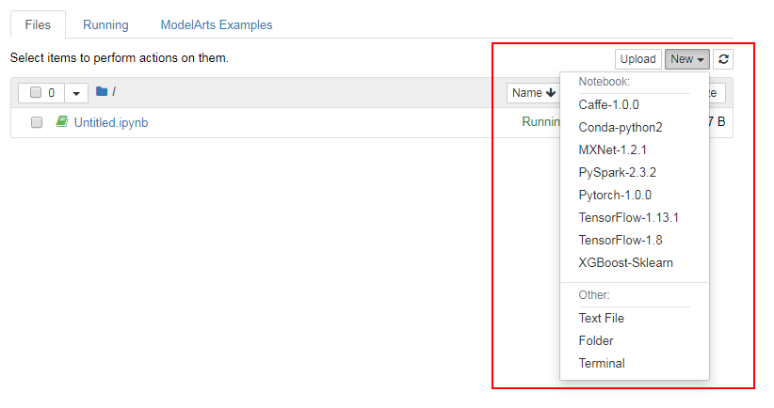
选择不同AI引擎新建文件：打开Notebook实例后，进入“Jupyter Notebook”页面，在“Files”页签下，您可以单击右上角“New”，然后选择所需的AI引擎，创建一个用于编码的文件。

Slide 5
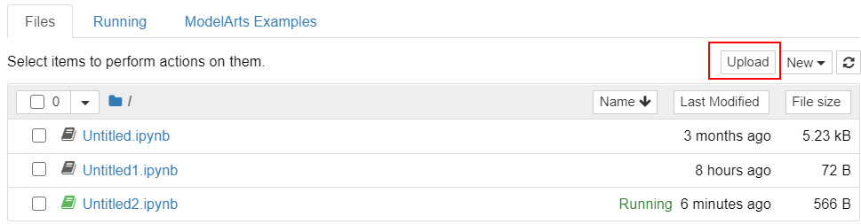
上传文件：打开Notebook实例后，进入“Jupyter Notebook”页面，在“Files”页签下，您可以单击右上角“Upload”，可从本地选择一个文件上传。
此功能上传的文件大小有一定限制，如果您的文件大小超过限制，建议使用其他方式上传，详细请参见上传大文件至Notebook中。

Slide 6
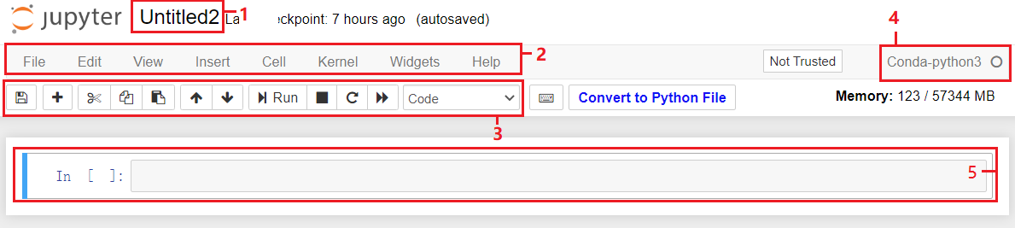
编写文件：

Slide 7
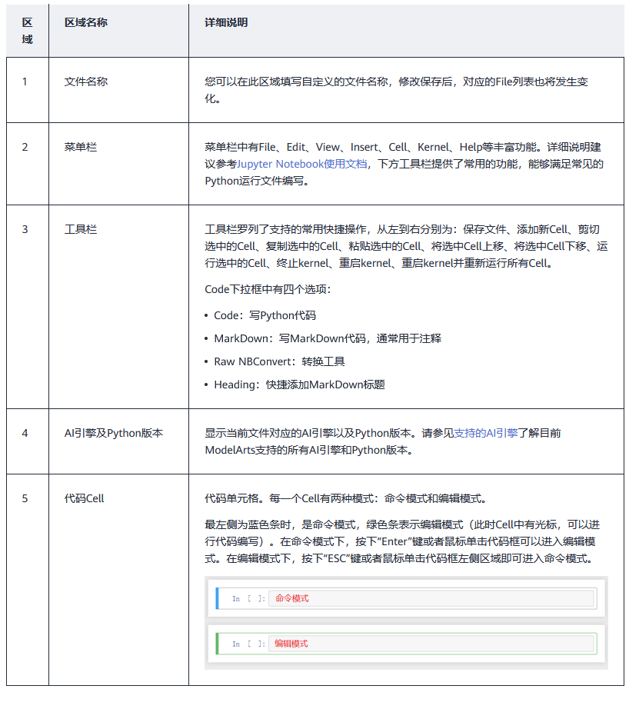

Slide 8
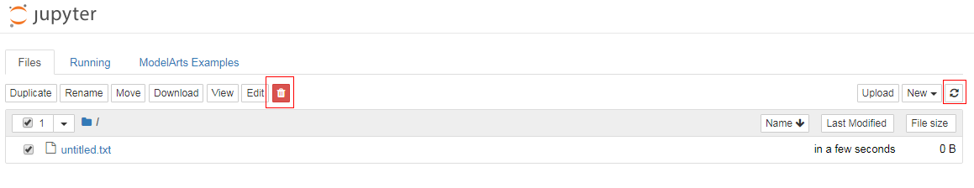
删除文件或文件夹
：如果需要在Jupyter Notebook中删除文件或文件夹，您可以在“Files”列表中勾选待删除的文件或文件夹，然后单击上方的红色删除按钮，即可删除选中的文件或文件夹。
Jupyter Notebook环境配置

Slide 9
使用ModelArts示例
预览ModelArts Examples：
在Notebook列表中，创建并打开一个Notebook，或者直接打开已有的Notebook。
在Jupyter页面中，单击“ModelArts Examples”页签，此页面罗列了“Basic ModelArts Python Sdk”、“Machine Learning Introduction”等示例。每个示例提供了详细的说明，您可以单击右侧的“Preview”预览示例。
使用ModelArts Examples
在Notebook列表中，创建并打开一个Notebook，或者直接打开已有的Notebook。
在Jupyter页面中，单击“ModelArts Examples”页签，选择需要使用的示例，单击示例右侧的“Use”。
在弹出的“Create a copy in your home directory”对话框中，设置新的“ipynb”文件名称，也可以直接使用默认文件，然后单击“Create copy”保存并打开新的“ipynb”文件。打开的示例文件如图3所示。
使用示例是指将示例文件创建一个副本，其代码内容与示例一致。

Slide 10
Notebook 实践：
1. 使用Notebook 实现手写数字识别
2. 使用Pytorch 实现物体检测 （Faster R-CNN）
查找资料，在本机安装Conda 通过Conda 安装必要的环境后，在本机完成上述两个实验；

Slide 11
本机实践：

